Slide 1
Нахождение области значений тригонометрических функций
Учебная презентация
Авторский проект
Быстровой Натальи Яковлевны,
учителя математики МАОУ «Лицея №2» города Пермь.

Slide 2
Оглавление.
Метод оценки.
Метод замены переменной.
Применение параметра.

Slide 3
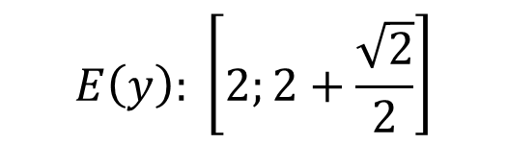
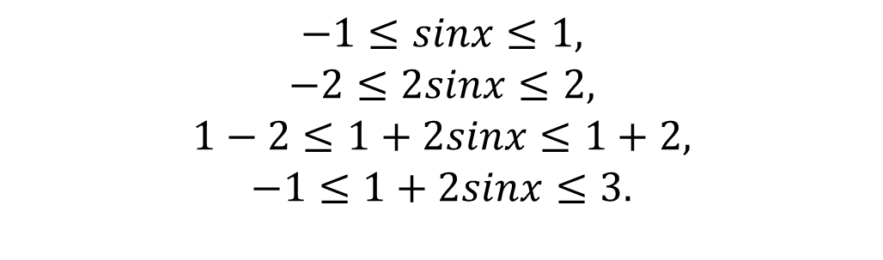
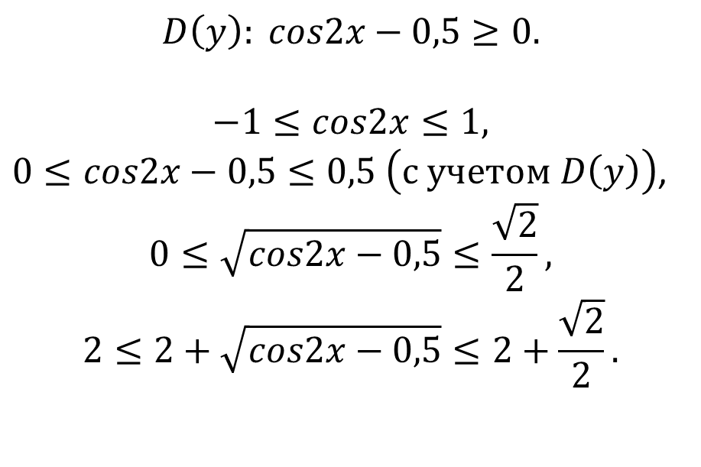

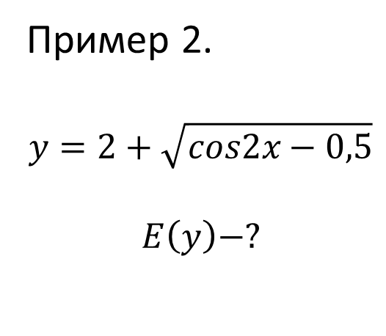

Метод оценки.
Пример 1.
$$y=1+2sinx$$
$$E\left(y\right)−?$$
$$−1≤sinx≤1,$$
$$−2≤2sinx≤2,$$
$$1−2≤1+2sinx≤1+2,$$
$$−1≤1+2sinx≤3.$$
$E\left(y\right): \left[−1;3\right].$
Пример 2.
$$y=2+\sqrt{cos2x−0,5}$$
$$E\left(y\right)−?$$
$$D\left(y\right): cos2x−0,5≥0.$$
$$−1≤cos2x≤1,$$
$0≤cos2x−0,5≤0,5 \left(с учетом D\left(y\right)\right)$,
$$0≤\sqrt{cos2x−0,5}≤\frac{\sqrt{2}}{2},$$
$$2≤2+\sqrt{cos2x−0,5}≤2+\frac{\sqrt{2}}{2}.$$
$$E\left(y\right): \left[2;2+\frac{\sqrt{2}}{2}\right]$$
К примерам

Slide 4

Метод оценки.
Примеры для самопроверки.
1) $y=3−4cos\frac{x}{2}$
2) $y=1+3sinx$
3) $y=1+\sqrt{1−2cos3x}$
Ответы

Slide 5

Ответы:
$E\left(3−4cos\frac{x}{2}\right): \left[−1;7\right]$
$E\left(1+3sinx\right): \left[−2;4\right]$
$E\left(1+\sqrt{1−2cos3x}\right): \left[1;1+\sqrt{3}\right]$

Slide 6
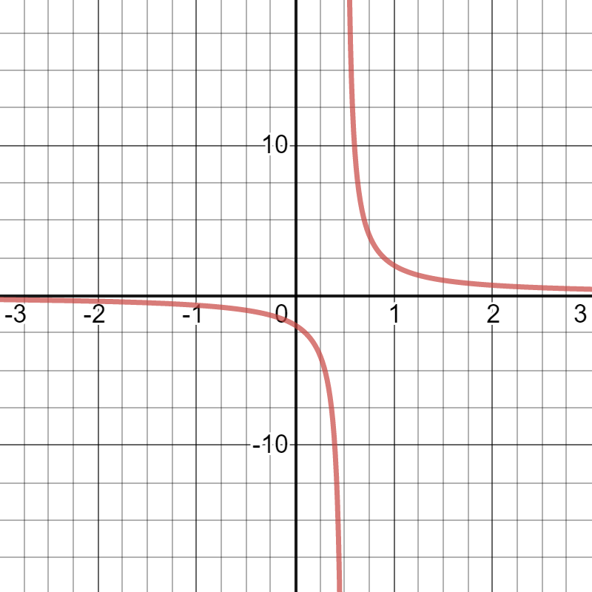

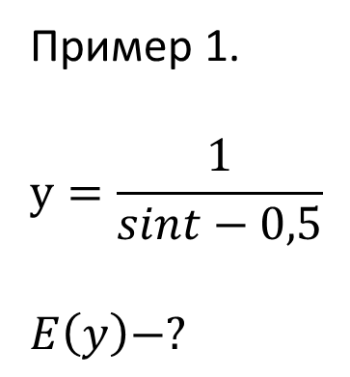
Метод введения переменной.
Пример 1.
$$у=\frac{1}{sint−0,5}$$
$$E\left(y\right)−?$$
Пусть $sint=x, тогда$
$$y=\frac{1}{x−0,5},$$
$$x∈\left[−1;\left.0,5\right)∪\left(0,5;\left.1\right]\right.\right.$$
$$E\left(y\right):(−∞;−1,5)∪(0,5; +∞)$$
0,5

Slide 7
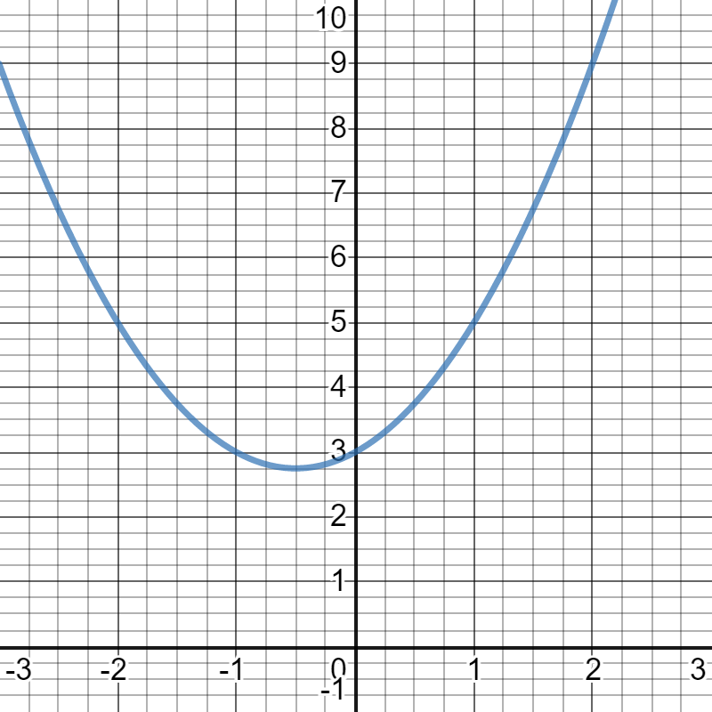




Метод введения переменной.
Пример 2.
$$y=\sin^{2}t+sint+3$$
$$E\left(y\right)−?$$
1 способ:
$$sint=x, x∈\left[−1;1\right]$$
$$y=x^{2}+x+3={\left(x+0,5\right)}^{2}+2,75$$
$$E\left(y\right): \left[y\left(−0,5\right);y(1)\right]$$
$$E\left(y\right): \left[2,75;5\right]$$
2 способ:
$$y=\sin^{2}t+sint+3={(sint+0,5)}^{2}+2,75$$
Далее применяем метод оценки:
$$−1≤sint≤1,$$
$$−0,5≤sint+0,5≤1,5,$$
$$0≤{\left(sint+0,5\right)}^{2}≤2,25,$$
$$2,75≤{\left(sint+0,5\right)}^{2}+2,75≤5.$$
Ответ: $E\left(y\right): \left[2,75;5\right]$
К примерам

Slide 8

Метод введения переменной.
Примеры для самопроверки:
$y=\cos^{2}x−4cosx$
$y=\frac{1}{\sin^{2}x+2sinx−6}$
$y=1−\frac{2}{1+\sin^{2}x}$
Ответы

Slide 9

Ответы:
$E\left(y\right): \left[−3;5\right]$
$E\left(y\right): \left[−\frac{1}{3};−\frac{1}{7}\right]$
$E\left(y\right): \left[−1;0\right]$

Slide 10




Применение параметра.
Пример 1.
$$y=1−\frac{1}{2sinx−1}$$
$$E\left(y\right)−?$$
$$Найдем все значения параметра a, при которых уравнение$$
$$1−\frac{1}{2sinx−1}=a имеет решение.$$
Равносильное уравнение
$$sinx=\frac{2−a}{2(1−a)} имеет решение при условии \left|\frac{2−a}{2(1−a)}\right|≤1.$$
Получаем систему $\left\{\begin{aligned}\frac{2−a}{2(1−a)}≤1, \\ \frac{2−a}{2(1−a)}≥−1\end{aligned}\right.$, $\left\{\begin{aligned}\frac{a}{1−a}≤0 \\ \frac{4−3a}{1−a}≥0\end{aligned}, a∈(−∞;\left.0\right]∪\left[\frac{4}{3};+∞).\right.\right.$
Следовательно, $E\left(y\right):(−∞;\left.0\right]∪\left[\frac{4}{3}; +∞).\right.$
К примерам

Slide 11

Пример для самостоятельного решения
$$y=1−\frac{2}{1+\sin^{2}t}$$
Найти E(y) двумя способами: введением переменной и путем решения уравнения с параметром.
Посмотреть решение

Slide 12
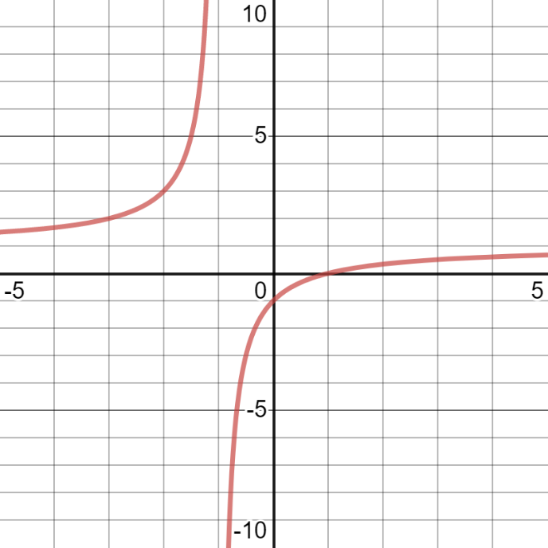






Решение
$y=1−\frac{2}{1+\sin^{2}t}$, E(y)-?
1 способ: введение переменной.
Пусть $\sin^{2}t=x, x∈\left[0;1\right], тогда получим функцию$
$$y=1−\frac{2}{1+x}, графиком которой является гипербола.$$
$E\left(y\right): \left[−1;0\right]$.
-1
1
2 способ: введение параметра.
Найдем все значения параметра $a, при которых уравнение 1−\frac{2}{1+\sin^{2}t}=a$
имеет решение. Равносильное уравнение $\sin^{2}t=\frac{a+1}{1−a}$ имеет решение при условии
$$\left\{\begin{aligned}\frac{a+1}{1−a}≥0, \\ \frac{a+1}{1−a}≤1\end{aligned},\right.$$
$$\left\{\begin{aligned}\frac{a+1}{1−a}≥0, \\ \frac{2a}{1−a}≤0\end{aligned},\right.$$
$$a∈\left[−1;0\right]$$
Ответ: $a∈\left[−1;0\right]$

